Slide 1
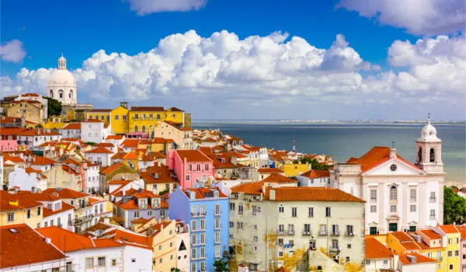
As funções da cidade. A MORFOLOGIA DAS CIDADES: O SEU TRAÇADO. TIPOS DE TURISMO.
Visionamento de um documentário sobre a cidade de Manhattan.

Slide 2
Lição nº 21, 22, 23 e 24 29 (vinte e nove) de abril de 2022
Sumário: As funções da cidade. A morfologia das cidades: o seu traçado. Tipos de turismo. Visionamento de um documentário sobre a cidade de Manhattan.

Slide 3
CIDADE: É uma povoação que corresponde a uma categoria administrativa, geralmente caracterizada por um número elevado de habitantes e por determinadas infra-estruturas, cuja maioria da população trabalha na indústria ou nos serviços. = URBE
Cidadão, citadino,cidadania, urbano, urbanístico, urbanização
Do latim, civitas, -atis

Slide 4
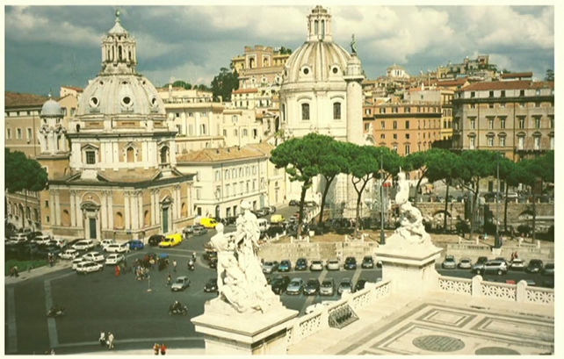
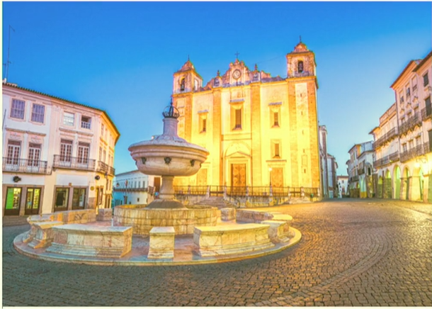
FUNÇÕES DA CIDADE: SÃO AS ATIVIDADES, BENS E SERVIÇOS QUE A CIDADE OFERECE
Roma
FUNÇÃO CULTURAL: MONUMENTOS, MUSEUS, TEATROS, ETC,.
Évora
O centro histórico de Roma e de Évora está considerado pela Unesco Património Mundial da Humanidade.

Slide 5
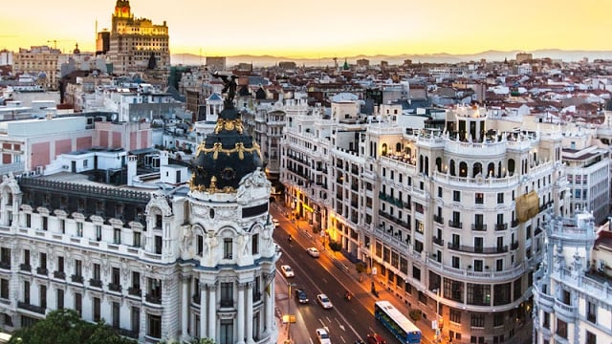
Madrid, espaNHA
FUNÇÃO POLÍTICO-ADMINISTRATIVA: Sede do poder e de decisões estatais.

Slide 6
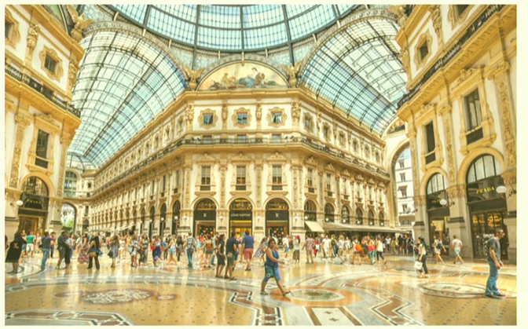
FUNÇÃO COMERCIAL: intensa atividade comercial através dos mercados e centros comerciais.
Milão, Itália

Slide 7
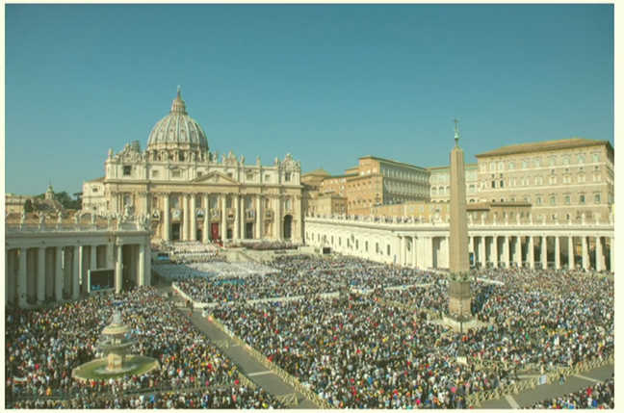
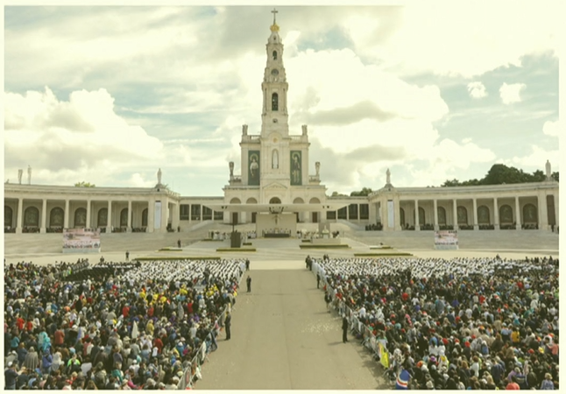
FUNÇÃO RELIGIOSA: condiciona o crescimento das cidades.
Fátima
Vaticano

Slide 8
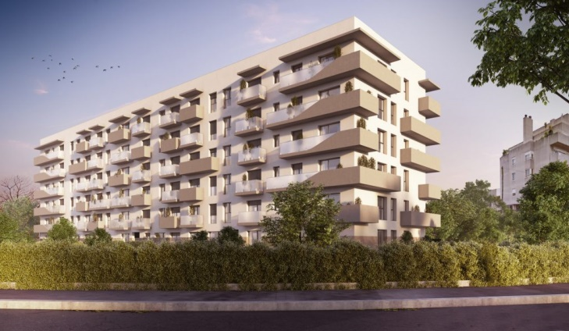
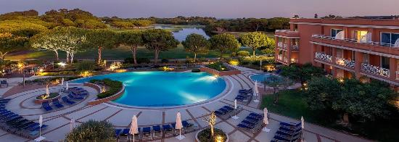
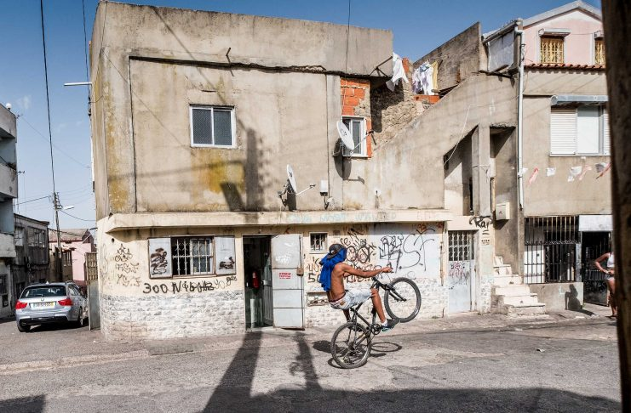
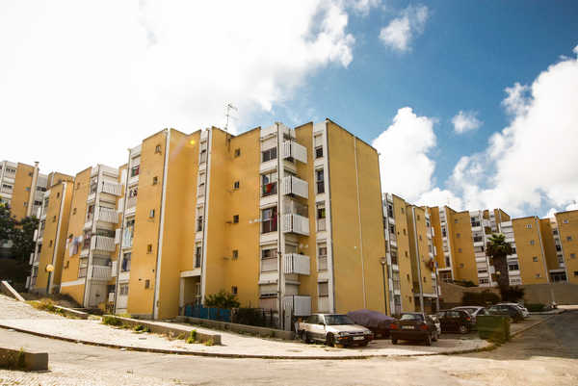
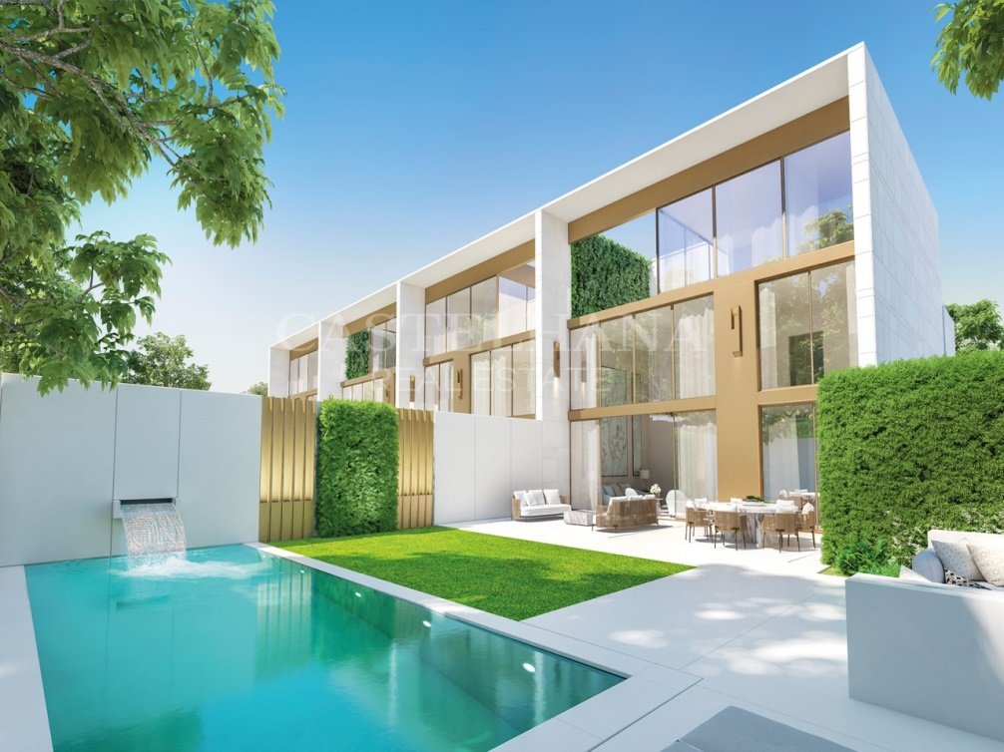
Prédios
Condomínios fechados
FUNÇÃO RESIDENCIAL: é a função que ocupa mais espaço e evidencia a segmentação social no espaço urbano.
Favela
Moradias
Bairros sociais

Slide 9
https://www.youtube.com/watch?v=TSIf-ngo0tA&ab_channel=Munic%C3%ADpiodeCoimbra

Slide 10
Na cidade de Coimbra, destaca-se a função cultural.

Slide 11
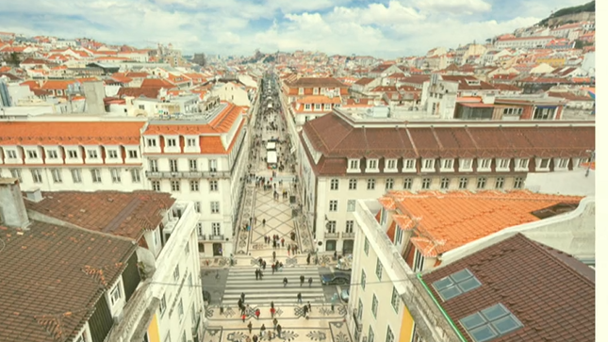
Áreas centrais das cidades: correspondem à baixa (baixa de lisboa, de coimbra, do porto)
Na área central de uma cidade podemos encontrar serviços especializados, atividades financeiras e administrativas. Pode também concentrar áreas residenciais.

Slide 15
EXISTEM TRÊS TIPOS DE TRAÇADO/ PLANTAS:
A PLANTA ORTOGONAL.
A PLANTA RADIOCONCÊNTRICA
A PLANTA IRREGULAR

Slide 19
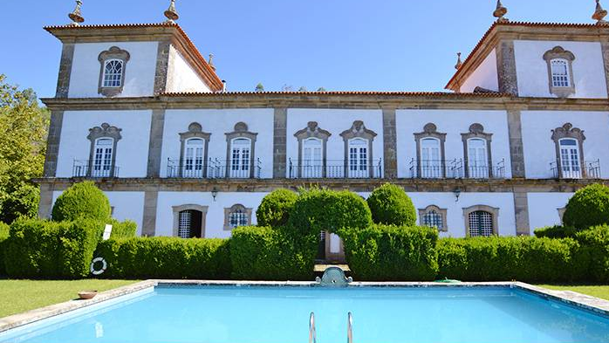
Tipos de turismo:
URBANO: é turismo realizado nas cidades em busca de atrativos como edifícios emblemáticos, monumentos ou eventos como concertos, festivais, desfiles, etc,.
RURAL: é realizado em pequenas povoações em antigos solares, herdades e casas de campo.
CULTURAL: é turismo que procura conhecimento e lazer através de elementos culturais como museus, palácios, monumentos, etc,.
DE AVENTURA: é o turismo associado à prática de atividades de aventura com caráter recreativo realizadas no espaço urbano ou rural.
DE HABITAÇÃO: é turismo de alojamento domiciliar incluído no turismo rural.
GASTRONÓMICO: associado à degustação de pratos típicos de várias regiões .
CINEGÉTICO: associado à caça ou pesca. O caçador ou pescador visita vários locais de caça ou pesca.

Slide 20
Rapel

Slide 21
Rafting

Slide 22
Parque Guell, Barcelona

Slide 23
Torre de Belém, Lisboa

Slide 24
Turismo gastronómico

Slide 25
Turismo cinegético

Slide 26
O coliseum, em roma. Roma foi uma das primeiras metrópoles do mundo
https://www.youtube.com/watch?v=C7YK5AhJXPI

Slide 27
https://www.youtube.com/watch?v=vRfMPZ7zG8Y&t=709s&ab_channel=Unmundodecuriosidades
Manhattan, Nova Iorque

Slide 28
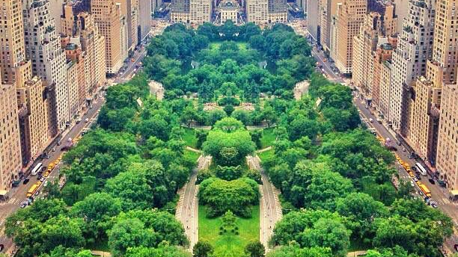
MANHATTAN:
Central Parque
Manhattan localiza-se na costa leste dos E.U à beira do Oceano Atlântico.
É uma baía polvilhada de ilhas que mede 47km2.
Está rodada pelo Rio Hudson e pelo Rio East.
A partir de 1620, o sul de Manhattan é colonizado pelos neerlandeses e torna-se um dos portos comerciais mais importantes da América.
Aí chegaram muitos imigrantes quase 10 mil por dia.
Hoje, é uma cidade com enorme dinamismo comercial, financeiro e social (Wall Street, bancos e empresas internacionais)

Slide 29
CURIOSIDADES:
Em 2012, a cidade foi assolada pelo furacão Sandy, relembrando que Manhattan está construída sobre um oceano. Encontra-se vulnerável às alterações climáticas, nomeadamente à subida do nível do mar e aos furacões, cada vez mais frequentes e mais violentos.
Face ao perigo, tentam-se encontrar alternativas para minimizar o impacto das alterações climáticas e desde 2019 estuda-se a construção de uma cintura de protecção à volta do sul da ilha, em forma de Big U (12km), bem como o uso de sistemas pneumáticos dentro de túneis para impedir a entrada de água.

Slide 30
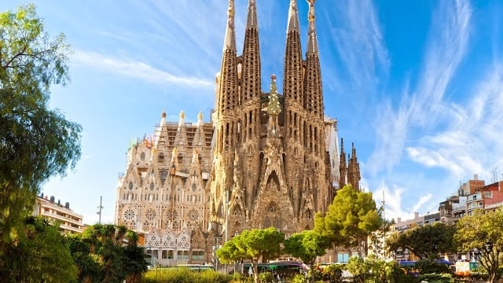
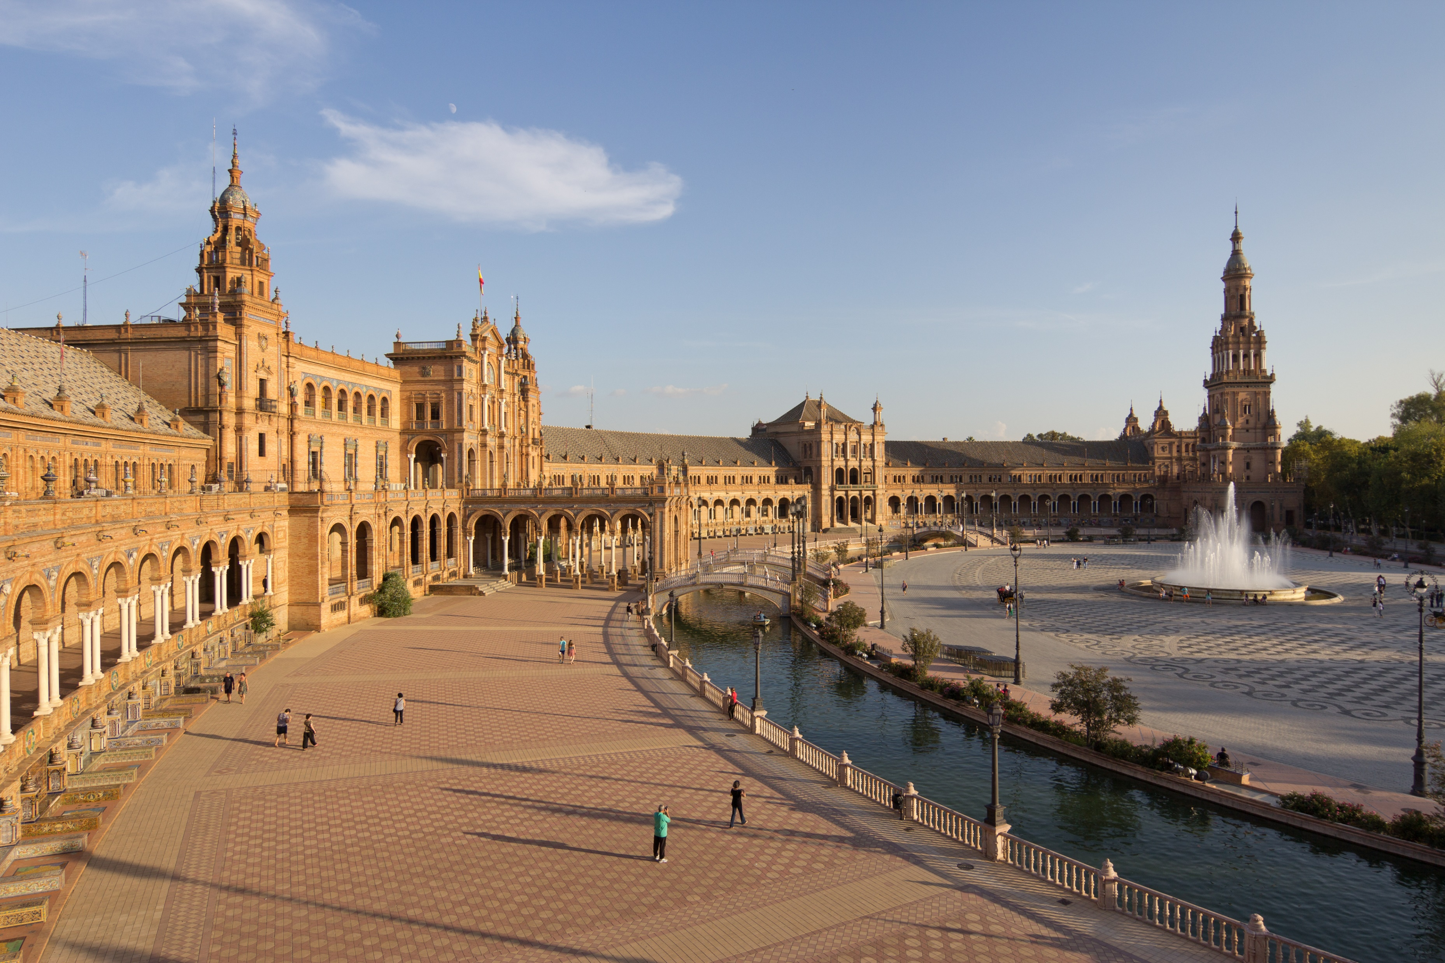
França é o país mais visitado na Europa (Paris).
Espanha é o segundo país mais visitado (Madrid, Barcelona e Sevilha)

